Slide 1

„Wsparcie z Funduszy Europejskich 2021-2027 dla przedsiębiorstw na dostępność dla osób ze szczególnymi potrzebami”.
Zamość, 25.07.2025 r.

Slide 2
Agenda spotkania
10.00 - 10.10 Przedstawienie uczestników spotkania oraz oferta Sieci PIFE, Pani Katarzyna Zawiślak, przedstawicielka LPI Zamość.
10.10 – 10.30 „Zasada dostępności w projektach z programu Fundusze Europejskie dla Lubelskiego 2021-2027” – Pani Katarzyna Wojcieszek-Majewska przedstawicielka Oddziału Systemu Realizacji Departamentu Zarządzania Programami Regionalnymi UMWL.
10.30 – 10.50 „Nabory dla przedsiębiorców realizowane przez LAWP w ramach programu Fundusze Europejskie dla Lubelskiego 2021-2027 – Pani Olga Śniadecka, przedstawicielka Lubelskiej Agencji Wspierania Przedsiębiorczości.
10.50 – 11.20 „Pożyczka dla przedsiębiorców na dostępność” w ramach projektu „Dostępność Plus – Europejskie pożyczki dla przedsiębiorców” - Grzegorz Karwat, przedstawiciel Polskiej Fundacji Przedsiębiorczości (PFP) Oddział Lublin.
11.20 – 11.40 „Informacja na temat wparcia pracodawców zatrudniających osoby z niepełnosprawnością” – Pani Małgorzata Kowalczyk przedstawicielka Państwowego Funduszu Rehabilitacji Osób Niepełnosprawnych, Oddziału Lubelskiego.
11.40 - 12.10 „Wsparcie inwestycje i szkoleniowe z zakresu dostępności z programów krajowych” – Pani Katarzyna Zawiślak, przedstawicielka Lokalnego Punktu Informacyjnego w Zamościu.
12.10 – 12.30 Lubelskie MŚP na rynkach zagranicznych- działania na rzecz przedsiębiorców w ramach realizacji projektu Marketing Gospodarczy Województwa Lubelskiego III, Pani Danuta Sulowska przedstawicielka Departamentu Gospodarki, UMWL.
.

Slide 3
Oferta
Sieci Punktów Informacyjnych Funduszy Europejskich (PIFE)

Slide 4
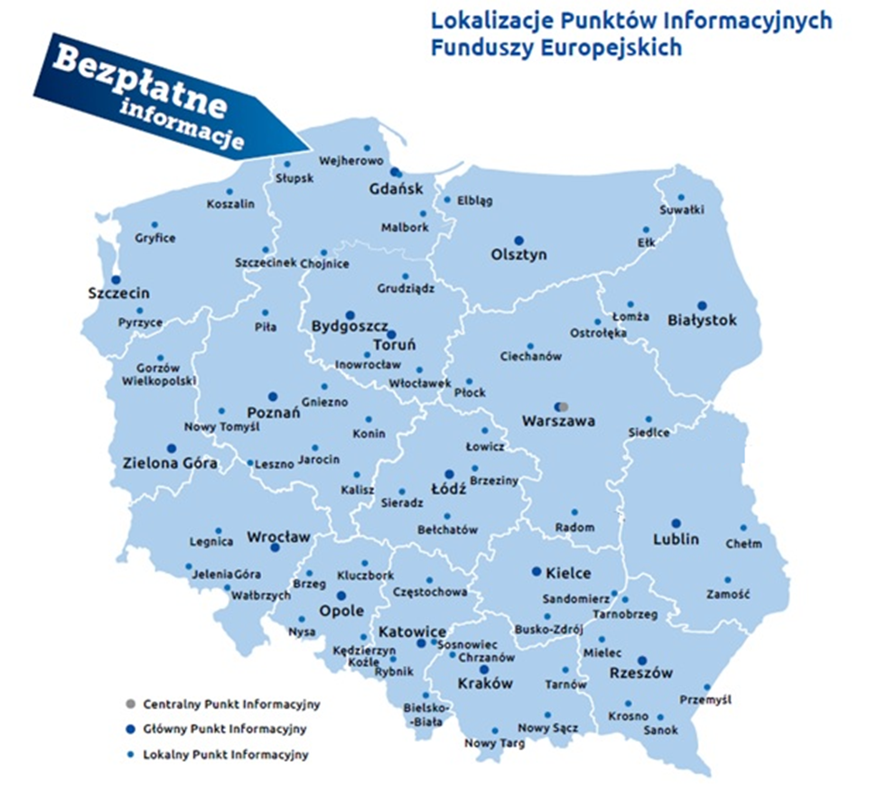
www.pife.gov.pl
Sieć Punktów Informacyjnych
Funduszy Europejskich (PIFE)
koordynowana przez
Ministerstwo
Funduszy i Polityki Regionalnej

Slide 5
Sieć Punktów Informacyjnych Funduszy Europejskich w województwie lubelskim
www.pife.gov.pl
GPI Lublin, ul. Stefczyka 3b, pok. 0.1, 0.1A, 0.1B
tel.: 81 44 16 864, (65), (546), pife.lublin@lubelskie.pl
LPI Chełm, ul. Mickiewicza 37, pok. 112
tel.: 82 565 19 21, 514 924 194, pife.chelm@lubelskie.pl
LPI Zamość, ul. Partyzantów 3, pok. 22
tel.: 84 638 02 67, 514 923 981, pife.zamosc@lubelskie.pl

Slide 6
Sieć Punktów Informacyjnych Funduszy Europejskich w województwie lubelskim
www.pife.gov.pl
LPI w Chełmie i LPI w Zamościu czynne są od poniedziałku do piątku w godzinach 7.30-15.30.
GPI w Lublinie czynne jest w poniedziałki od 7.30 do 18.00
i od wtorku do piątku w godzinach 7.30-15.30.

Slide 7
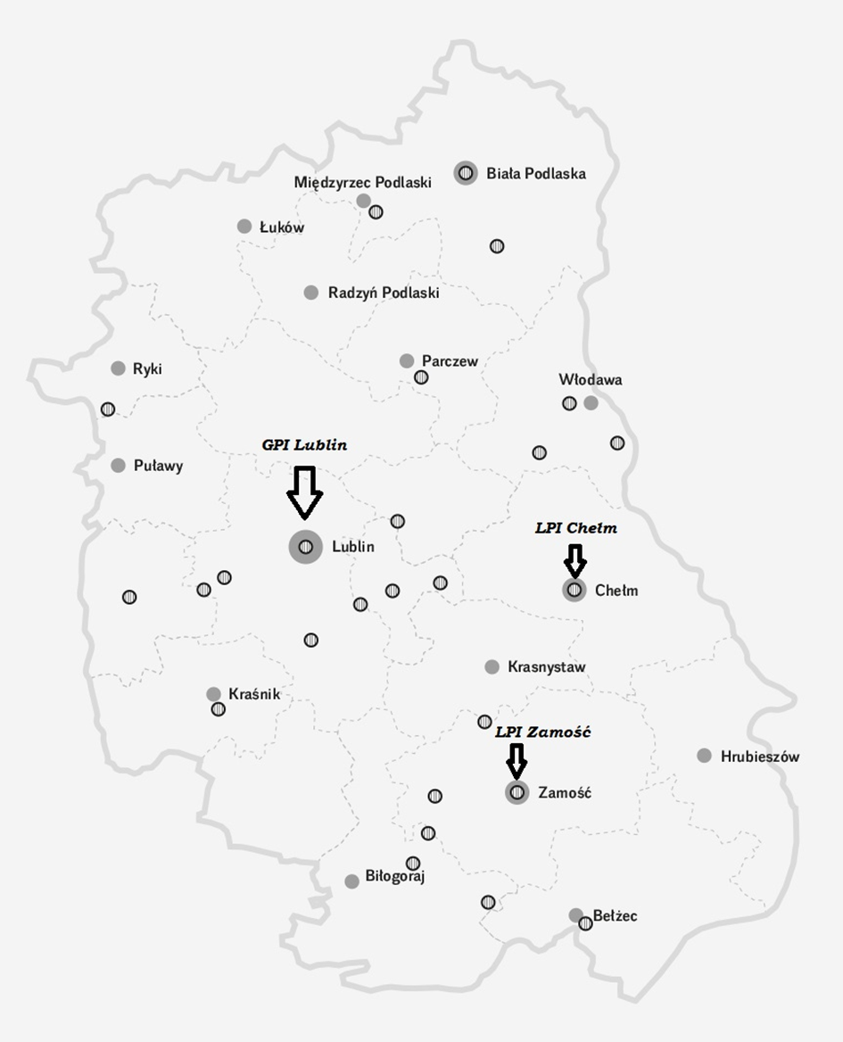
Lokalizacja i obszary działalności
Sieci Punktów Informacyjnych
GPI Lublin:
Miasto Lublin, powiaty: lubartowski, lubelski, łukowski, kraśnicki, opolski, puławski, radzyński, rycki, świdnicki
LPI Chełm:
Miasto Biała Podlaska, Miasto Chełm, powiaty: bialski, chełmski, łęczyński, parczewski, włodawski
LPI Zamość:
Miasto Zamość, powiaty: biłgorajski, hrubieszowski, janowski, krasnostawski, tomaszowski, zamojski

Slide 8
Sieć Punktów Informacyjnych Funduszy Europejskich w województwie lubelskim
www.pife.gov.pl
W PIFE obowiązują jednolite standardy świadczenia usług!
Wszystkie usługi PIFE są bezpłatne!
Specjaliści ds. Funduszy Europejskich we wszystkich Punktach udzielają informacji na temat:
przygotowania wniosku o dotację,
realizacji projektów,
udziału w dostępnych projektach.
Systematycznie organizujemy dyżury w gminach województwa lubelskiego
i prowadzimy stacjonarne spotkania informacyjne oraz webinaria (spotkania online).

Slide 9
www.pife.gov.pl
Zakres usług PIFE:
szkolenia
spotkania informacyjne
webinaria
spotkania w szkołach ponadpodstawowych
wystąpienia w charakterze prelegenta
konsultacje indywidualne, telefoniczne i mailowe
Mobilne Punkty Informacyjne Funduszy Europejskich

Slide 10

Partnerstwo Publiczno-Prywatne
Dodatkowa usługa w PIFE
Konsultanci ds. PPP udzielają informacji na temat projektów PPP i projektów hybrydowych.
Kontakt:
Główny Punkt Informacyjny Funduszy Europejskich w Lublinie, ul. Stefczyka 3b, pokój 0.1 i 0.1a, adresy e-mail: agnieszka.brzozowska@lubelskie.pl, krzysztof.prybula@lubelskie.pl, drpo@lubelskie.pl, tel.: 81 44 16 546 oraz 81 44 16 865.

Slide 11
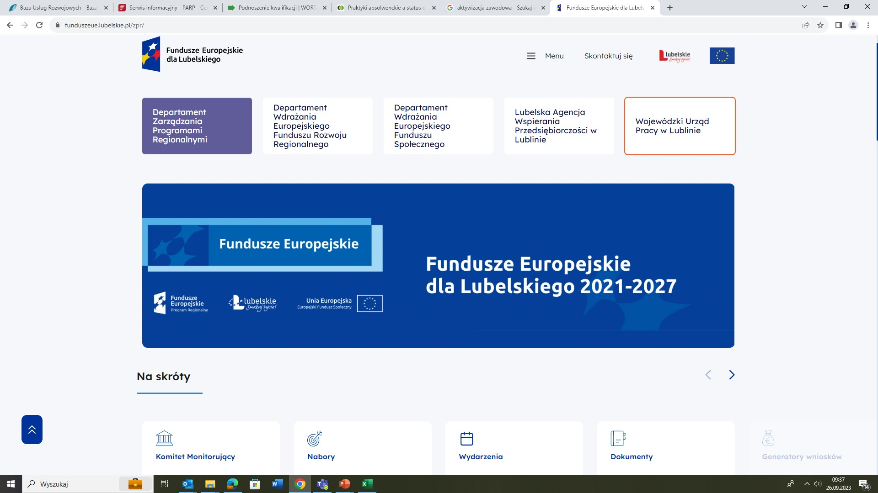
Źródła informacji o programie regionalnym www.funduszeUE.lubelskie.pl

Slide 12
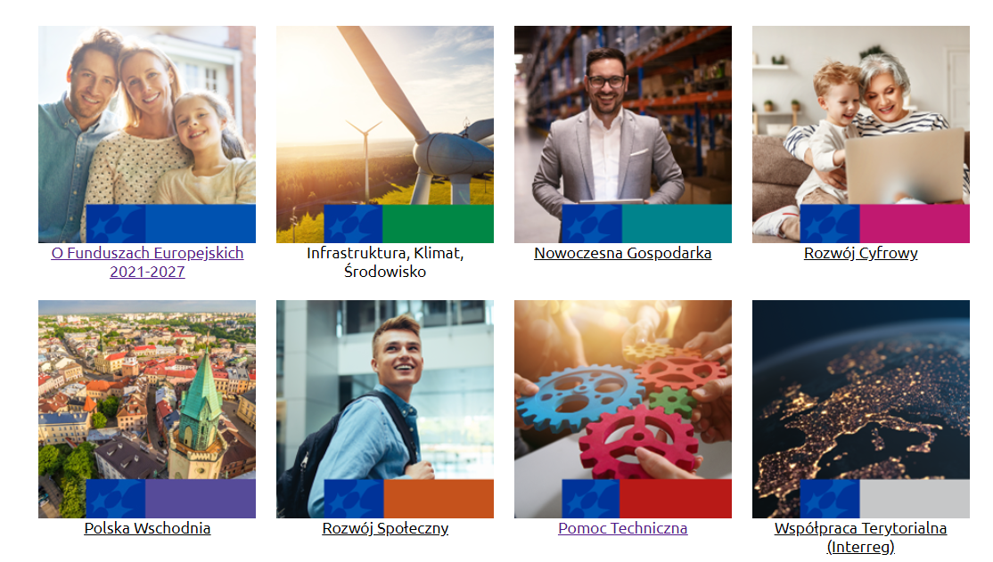
Źródła informacji o programach krajowych www.funduszeuropejskie.gov.pl
Dodatkowa usługa w PIFE
Konsultanci ds. PPP udzielają informacji na temat projektów PPP i projektów hybrydowych.
Kontakt:
Główny Punkt Informacyjny Funduszy Europejskich w Lublinie,
ul. Stefczyka 3b, pokój 0.1 i 0.1a, adresy e-mail:
agnieszka.brzozowska@lubelskie.pl,
krzysztof.prybula@lubelskie.pl,
drpo@lubelskie.pl,
tel. 81 44 16 546 oraz 81 44 16 865.

Slide 13

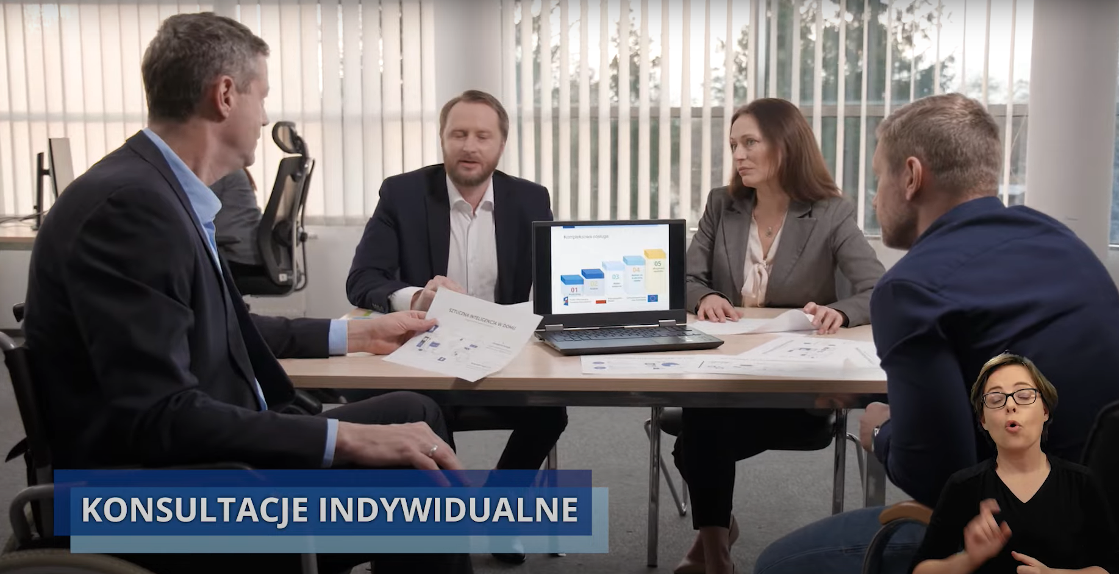
Znajdź nas na Facebook’u
Dodatkowa usługa w PIFE
Konsultanci ds. PPP udzielają informacji na temat projektów PPP i projektów hybrydowych.
Kontakt:
Główny Punkt Informacyjny Funduszy Europejskich w Lublinie,
ul. Stefczyka 3b, pokój 0.1 i 0.1a, adresy e-mail:
agnieszka.brzozowska@lubelskie.pl,
krzysztof.prybula@lubelskie.pl,
drpo@lubelskie.pl,
tel. 81 44 16 546 oraz 81 44 16 865.

